Slide 1
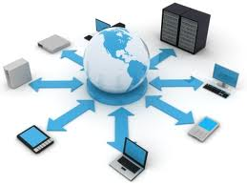
17. óra
Hálózatok, az internet

Slide 2
Alapfogalmak
Hálózat:
Protokoll:
Adatátviteli sebesség:
2, vagy több gép egymással összekötött és egymással kommunikáló számítógép.
A szabályrendszer, amivel a gépek kommunikálnak.
Időegység alatt átvitt információmennyiség.

Slide 3
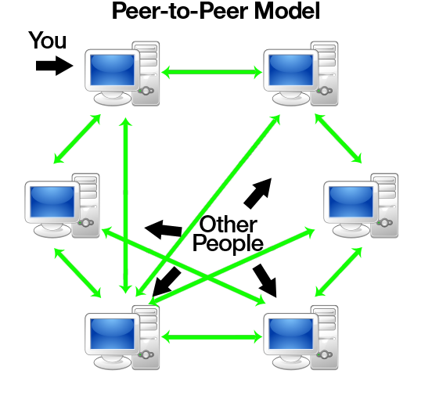
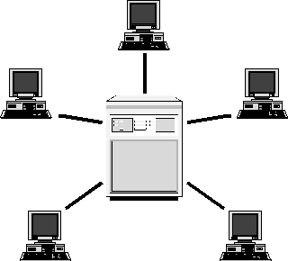
A hálózatok fajtái – összekötés szerint
Peer-to-Peer
Szerver - kliens

Slide 4
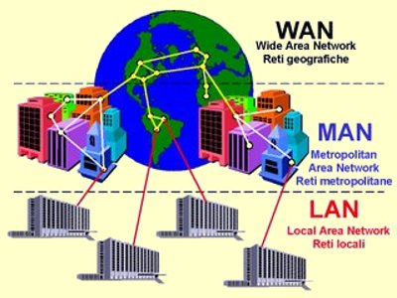
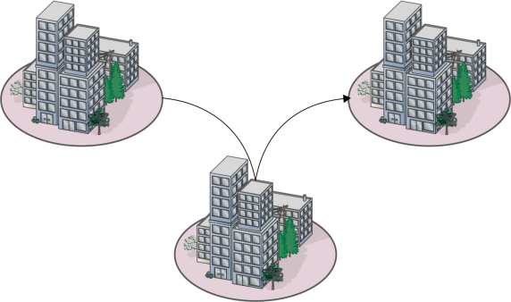
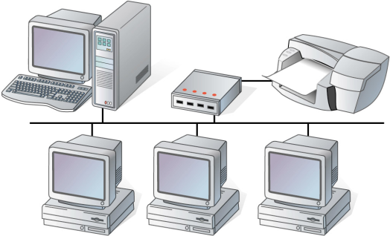
A hálózatok fajtái – nagyság szerint

Slide 5
LAN HÁLÓZAT
Helyi, egy intézményen belüli hálózat. (Lehet akár otthoni is.)
Általában 100 alatti felhasználó állomásból áll.

Slide 6
MAN hálózat
Általában város, vagy helység nagyságú, LAN hálózatok összekapcsolásából adódó hálózat.
Felhasználók száma általában kb. 50000.
Jelenleg kevésbé használatos.

Slide 7
WAN hálózat
Világméretű, kontinenseken átívelő hálózat.
Felhasználók száma akár milliárd is lehet.
Ilyen az internet.

Slide 8
Összefoglalás – jövő héten teszt!
Elektronikus eszközök és tulajdonságaik
  PC, tablet, laptop, telefon, használatuk
  Lehetséges állapotuk, az állapotok különbsége
Hálózatok típusai
  Hálózati alapfogalmak (sz.hálózat fogalma, protokoll, adatátviteli sebesség fogalma)
  LAN, MAN WAN hálózat fogalma

Slide 9
Előnyök, hátrányok
Erőforrás-megosztás
Sebességnövelés
Költséghatékonyság
Kommunikáció
Adatbiztonság
Bonyolultság
Üzemben tartás…

